Slide 1

Ультразвуковой измерительный комплекс
«Вымпел-100» для ГРС нового поколения
Докладчик: Шушуйкин М.В.

Slide 2

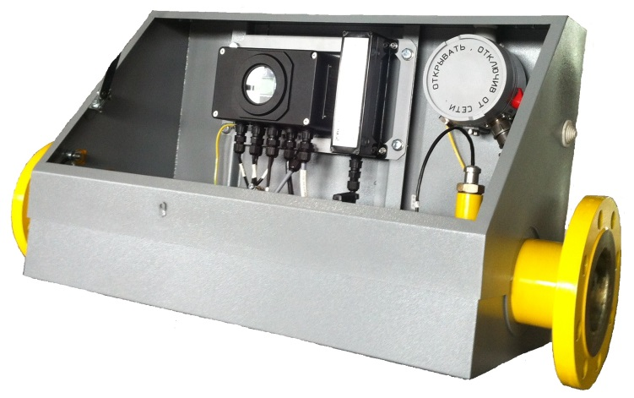
ГиперФлоу-УС исполнение «Р»
Особенности:
- Расширенный диапазон измерения: 500:1
- Погрешность измерения: 0,5-1%
- Реверсный режим измерения
- Автономное питание до 2 лет
- GSM канал передачи данных
Применение: АГНКС, общедомовые узлы учета, ГРС

Slide 3
Вымпел-500
Особенности:
Повышенная точность измерения с учетом эпюры потока
Функции измерения расхода/объема газа, корректор расхода, протокол вмешательств и архивы данных в едином блоке
Многохордовая измерительная схема (2, 4 или 8 измерительных каналов)
Встроенная система автодиагностики
Низкое энергопотребление (< 4 Вт)
Замена преобразователей под давлением без остановки процесса
Дополнительный измерительный канал для контроля загрязнения внутренней поверхности трубопровода (опция)
- Погрешность измерения: 0,3-0,7%

Slide 4
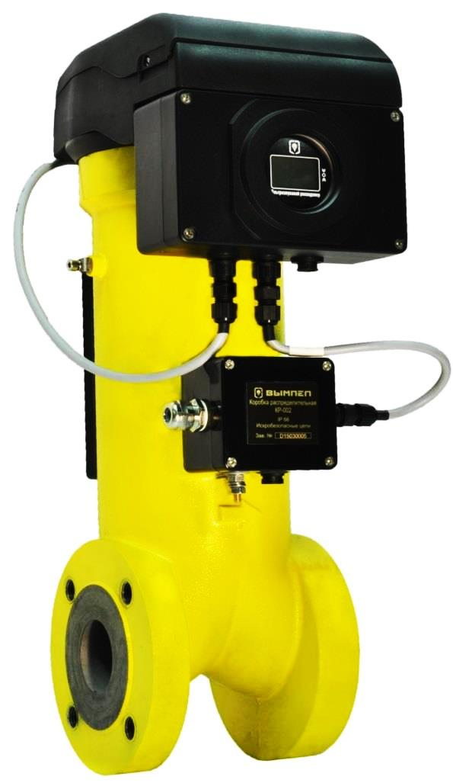
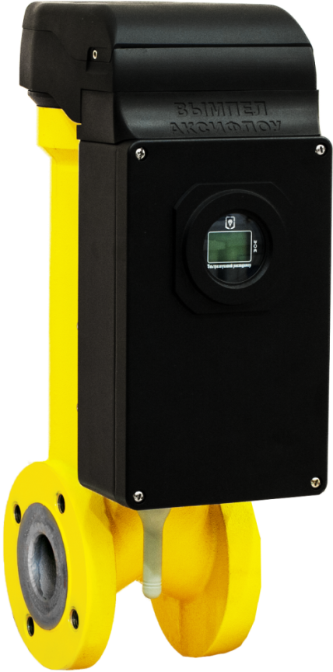
Вымпел-100
Особенности:
Отсутствие требований к прямым участкам
на входе и выходе
Компактность. Величина межфланцевого
расстояния составляет 3DN
Широкий динамический диапазон измерения:
до 500:1
- Автономное питание до 4 лет
- Внутренний архив данных – до 5 лет
- GSM-канал передачи данных
- Погрешность измерения: 1%
с электронным блоком «Вымпел-Аксифлоу»
с электронным блоком БЭР-002-01

Slide 5
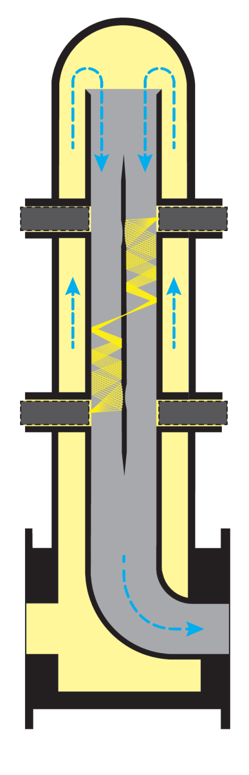
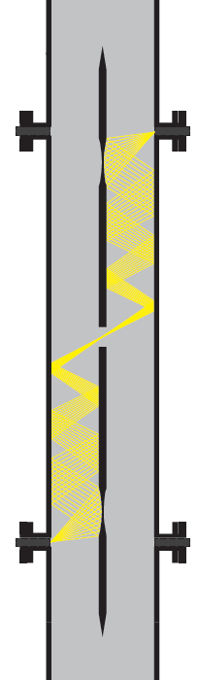
Конструктивные особенности
Работа расходомера основана на измерении разности времен прохождения ультразвуковых импульсов по направлению скорости потока и против него.
Фокусирующая пластина
Генерация и приём ультразвуковых импульсов осуществляется при помощи пьезоэлектрических датчиков, встроенных во фланцевый измерительный участок.
Датчики
Фокусирующая акустически непрозрачная пластина – позволяет расширить диапазон измерений расходов.
Датчики

Slide 6
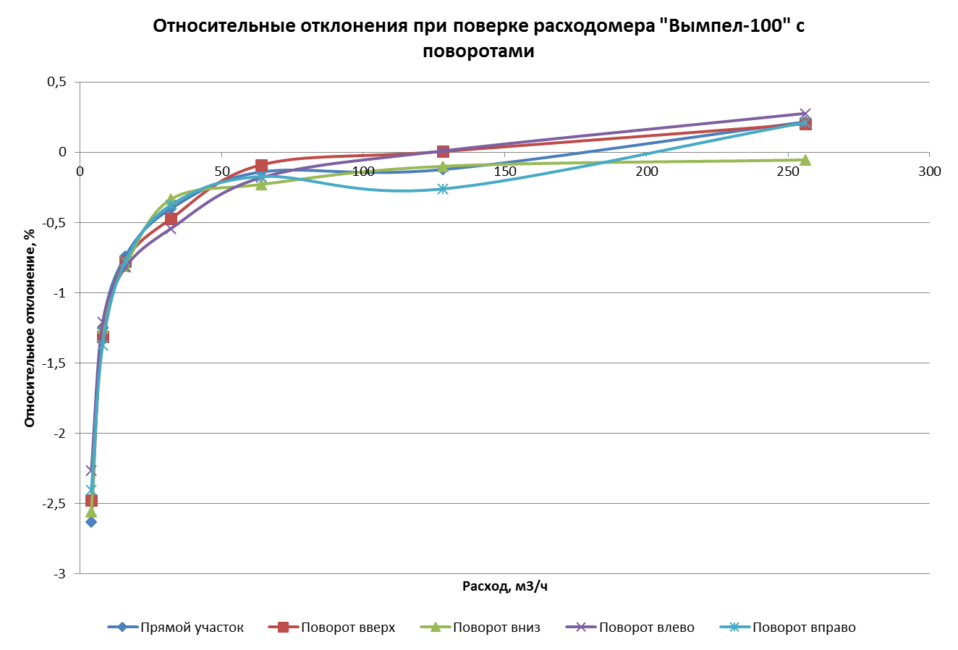
Отсутствие влияния поворотов на входе

Slide 7
Возможность измерения на высоком и атмосферном давлении
Воздух
Природный газ 6,5 МПа

Slide 8
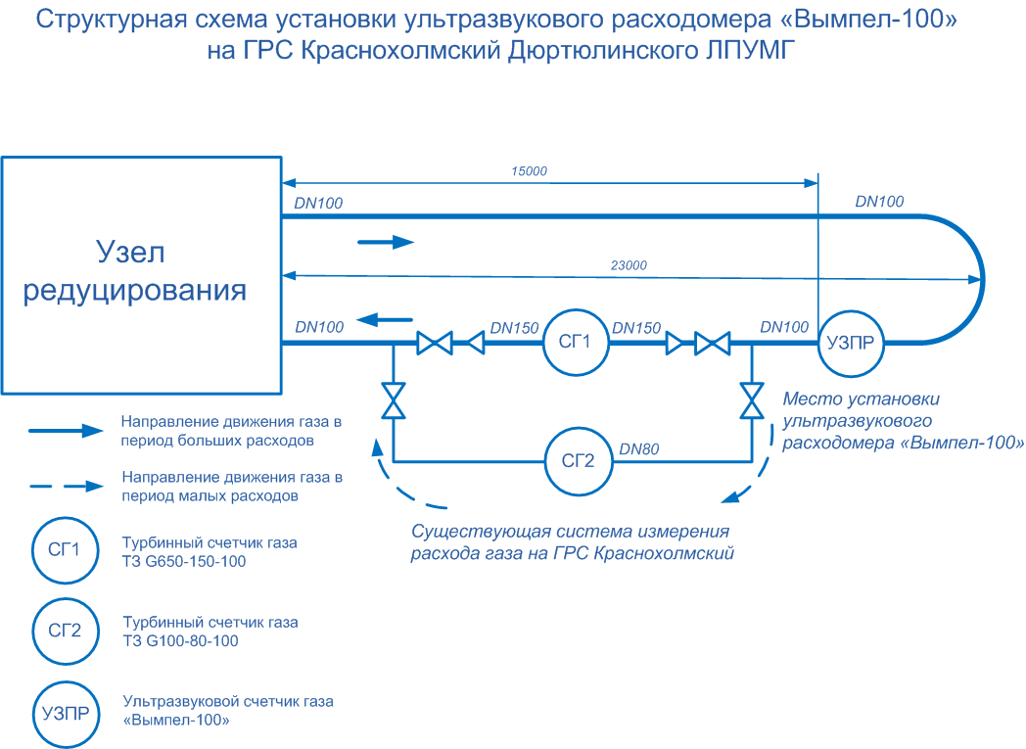
Опытно-промышленная эксплуатация

Slide 9
Опытно-промышленная эксплуатация: результаты

Slide 10
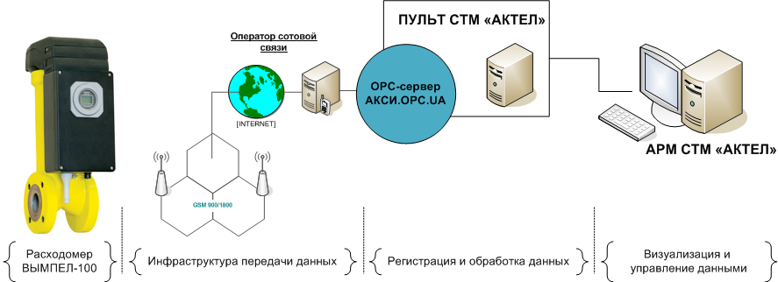
Телеметрия

Slide 11
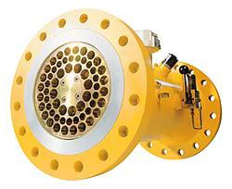
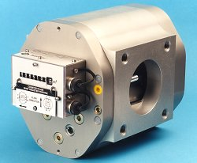
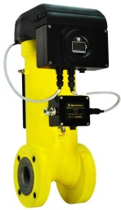
Сравнение ультразвуковых расходомеров с турбинными и ротационными
 | Турбинные расходомеры | Ротационные расходомеры | Ультразвуковые расходомеры
 |  |  | Вымпел-100
Динамический диапазон | 80:1 | 160:1 | 500:1
Диаметры | DN 50 – DN 300 | DN 40 – DN 150 | DN 50 – DN 100
Рабочее давление | до 10 МПа | до 16 МПа | до 10 МПа
Требования к прямым участкам | 2 DN | Нет | Нет
Движущиеся части | Да | Да | Нет
Расходные материалы | Подшипники, масло | Подшипники, масло | Нет

Slide 12
Спасибо за внимание!

